Slide 1

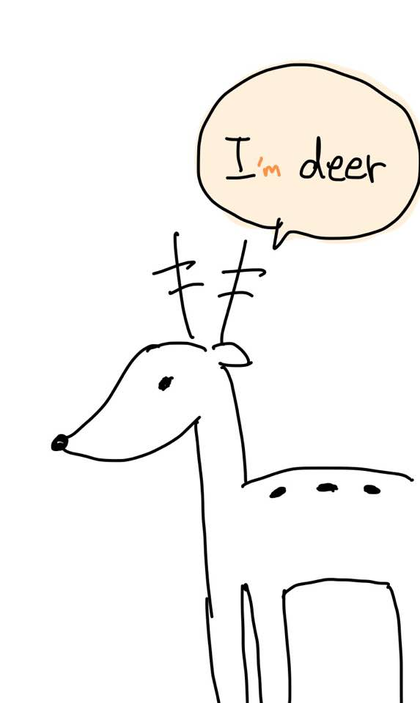
아이디어 발표
I deer
팀원: 방주영, 이기쁨, 이주예, 안다영

Slide 2



목차
음료 판별기
버스 에어컨 조절기
개발 동기
개발 목적 및 기능

Slide 3
음료 판별기

Slide 4


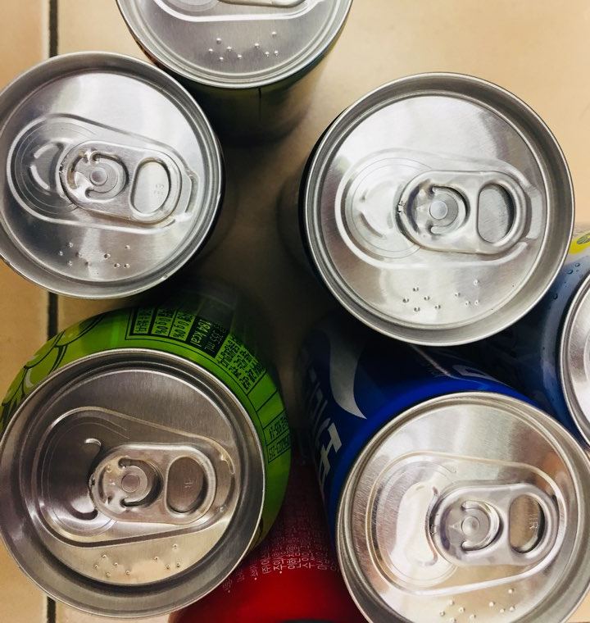
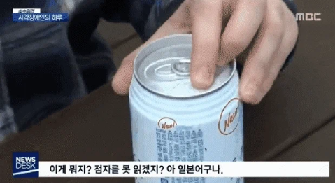
음료 판별기
개발 동기
수입 제품의 점자 표기는 그 나라의 언어로 되어있다.
➡ 시각 장애인이 어떤 음료인지
모르고 사는 경우 빈번
“음료”라는 같은 점자로 표기된 음료수들

Slide 5
음료 판별기
개발 목적 / 기능
기기의 버튼을 클릭하면 바로 해당 핸드폰 어플로 연동
어플을 이용하여 촬영 -> 사진을 인식 성공 시 음성 알림
기기에서 제품명을 음성과 점자로 출력한다. (음성은 안드로이드 tts등을 활용할 수 있음)
➡ 시각 장애인의 불편 해소

Slide 6
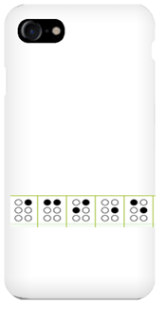
음료 판별기
구현 방법
점자 표시 : 아두이노와 엑추에이터
이미지 인식 : 딥러닝 모델 CNN(Convolutional Neural Network)

Slide 7








음료 판별기
시뮬레이션
펩시
펩
시

Slide 8
버스 에어컨 조절기

Slide 9
버스 에어컨 조절기
개발 동기 / 목적
- 노인분들이 앉아서 에어컨을 지팡이와 같은 도구를 이용하여 힘들게 조절하시는 것을 보고 앉아서 편하게 조절할 수 있으면 좋겠다고 생각
➡ 앉은 상태에서 에어컨 조절이 불편한 버스 이용자들의 불편을 해소

Slide 10
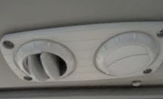
버스 에어컨 조절기
기능
센서를 이용한 착석 유무 인식 & 에어컨 초기화
( 닫힌 상태 -> 열기 / 방향이 변한 경우 -> 중앙)
조절기를 이용하여 에어컨 풍향 및 풍속 조절

